Slide 1
社区工作进展分享
PLCT实验室 陈嘉炜
2020.12.24

Slide 2
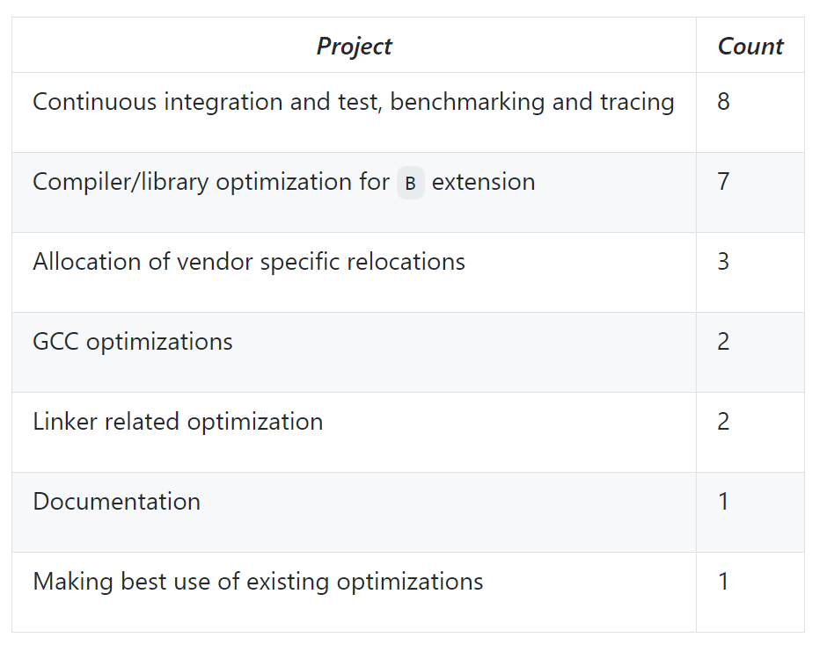
一、GCC/Binutils/GDB/QEMU项目：
github.com/riscv/riscv-code-speed-optimization/blob/main/projects/candidate-projects.adoc
发起者： Jim Wilson
面向对象: 初学者
项目级别: starter project
机会难得，欢迎大家认领项目进行开发!!

Slide 3
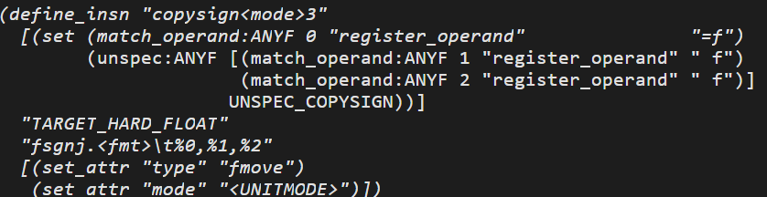
项目简介:
Add missing signbit, copysign, and xorsign patterns to riscv.md. Signbit and copysign are math library functions that can be implemented with an fsgn instruction. xorsign is not, but there is an optimization in tree-ssa-math-ops.c to convert "x * copysign (1, y)" into"xorsign (x, y)", and this can also be implemented with an fsgn insn. Low usefulness, but also low difficulty.
已经实现了copysing模板的添加(未测试)，正在实现signbit、xorsign模板

Slide 4
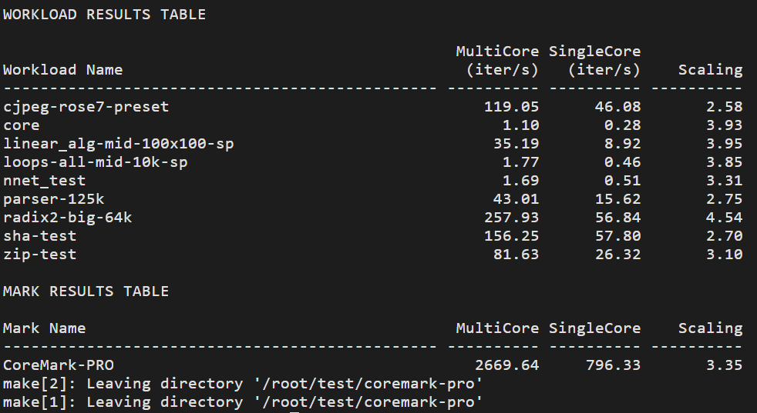
性能测试:
目前成功添加了EEMBC在coremark-pro测试集上的riscv-gnu-toolchain测试支持
Levy添加了coremark测试集上riscv-gnu-toolchain测试支持
正在添加csibe测试集上的riscv-gnu-toolchain测试支持

Slide 5
二、Code Size Reduction SIG 近期工作：
github.com/pz9115/riscv-binutils-gdb/tree/riscv-binutils-2.35-zfinx
1.添加了zfinx对库的支持
2.添加了zfinx反汇编支持
3.修复了zfinx编译后ELF header flag 显示

Slide 6
1.添加了zfinx对库的支持
./configure --prefix=/opt/debug/ --with-abi=lp64 --with-arch=rv64imafdczfinx
--with-multilib-generator=“rv64imafdczfinx-lp64--”

Slide 7
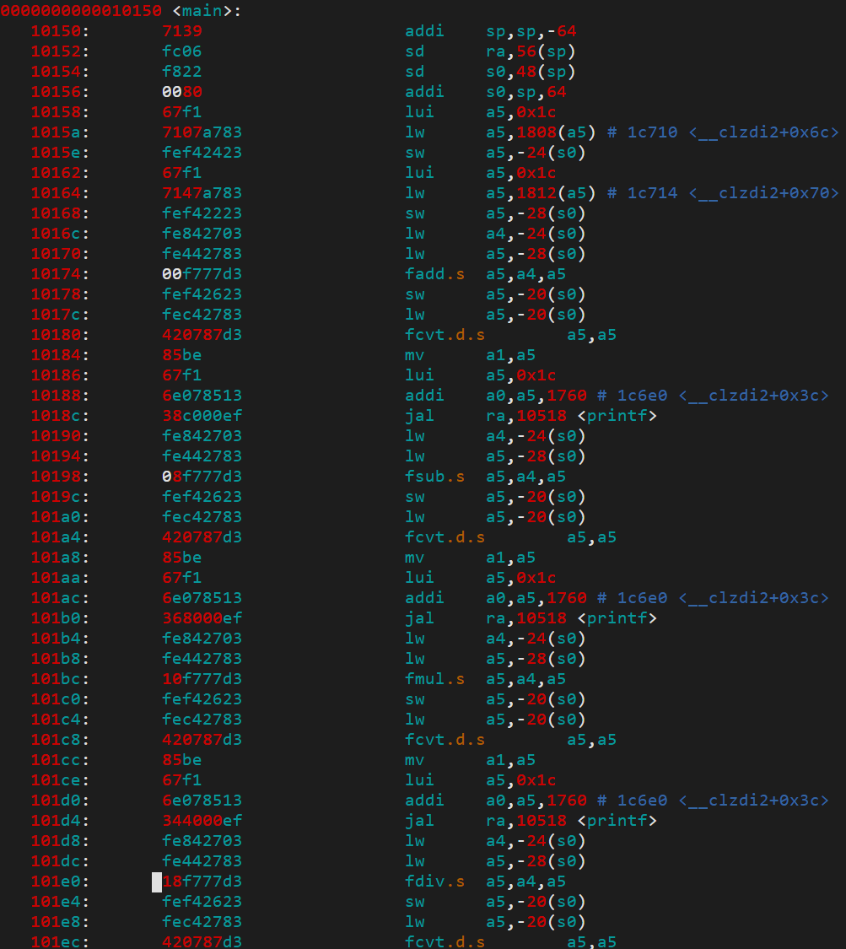
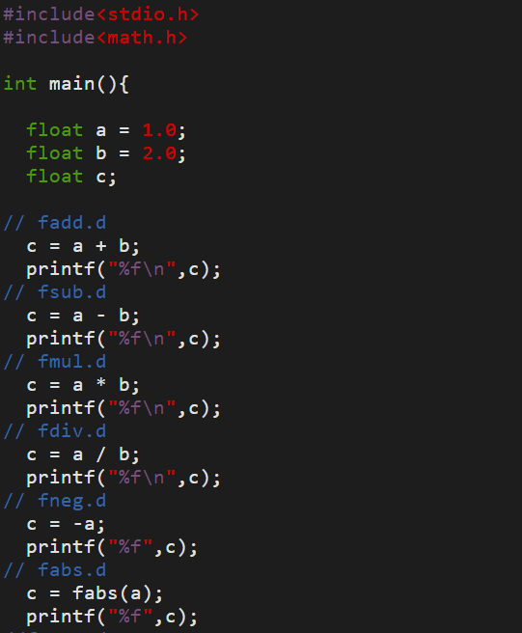
2.添加了zfinx反汇编支持

Slide 8
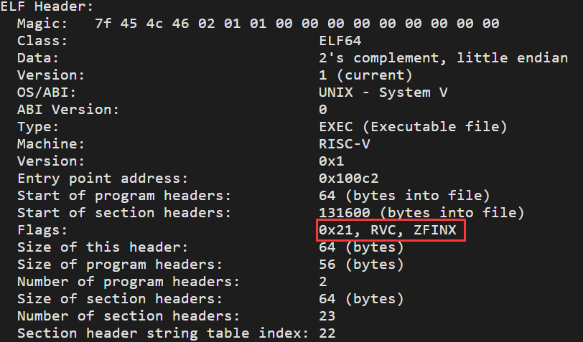
3.修复了zfinx编译后ELF header flag 显示

Slide 9
谢谢

